Slide 1
STAJ YOL HARİTASI

Slide 2
BİLGİLENDİRME
Bu yol haritası, İLGİLİ YÖNETMELİKLERDE BULUNMAYAN ÖZEL HUSUSLARI AÇIKLAMAK amacıyla hazırlanmıştır. Öğrencilerin öncelikli olarak ilgili Fakültemiz Staj Yönetmeliğini ve Bölüm Yönetmeliğini okumaları, staj hakkında bilgi sahibi olmaları gerekmektedir.
Bu yol haritası Staj Yönetmeliklerine ek olarak hazırlandığı için, öncelikli olarak YÖNETMELİKLERİN dikkatli bir şekilde okunması gerekmektedir.
Yönetmeliklerde ifade edilip, öğrenciler tarafından dikkate alınmayan hususlar nedeniyle yaşanacak aksaklıklardan ÖĞRENCİ SORUMLUDUR.
Yönetmeliklerde ve bu yol haritasında bulunmayan özel durumlar için Bölümünüzün Staj Komisyonu ile iletişime geçilmesi gerekmektedir. İletişim bilgileri web sitesinde mevcuttur.

Slide 3
ÖNEMLİ HUSUSLAR
Staj başvuru evrakınız (Komisyon ve Dekanlık tarafından onaylanmış haliyle) SKS ye gönderimi en geç 20 iş günü öncesinde (Rektörlük talebidir) yapılmalıdır. Bu nedenle öğrenci OBS üzerinden staj başvuru işlemlerini en geç 30 gün öncesinde başlatması gerekmektedir.
OBS sistem 7-24 açık olduğundan dolayı istediğiniz tarihte staj başvurunuzu yapabilirsiniz.
Stajla ilgili SKS giriş işlemleriniz, staj başlangıcından 2-3 iş günü önce yapılacaktır.
Bazı firmalar staj başvuru esnasında Zorunlu Staj Evrakı istemektedir. Fakültemizde staj seçmeli ders olarak verilmektedir. Ancak yönetmelikte her seçilen ders zorunlu olarak kabul edildiğinden sistemden Zorunlu Staj Belgesi almak için; öğrenci ön staj başvuru işlemini OBS den yaparak ilgili evrakın çıktısını alabilecektir. Öğrenci ilgili yerleri imzalatarak, staj başvurusunu yapabilir. Ancak; ön başvuru firma tarafından kesin olmadığı için öğrenci, ön başvurusunu yapıp, Zorunlu Staj Belgesini sistemden çıkardıktan hemen sonra, Ön Başvuru İşlemini İptal etmesi gerekmektedir. Aksi durumda, ön başvuru komisyon tarafından işleme alınır ve öğrenci bu iş yerinde onay alamaz ise, başka iş yerinden aldığı onayı sisteme işletemez. Çünkü aynı anda iki farklı staj yerinde staj yapmak anlamına gelir. Ön başvurunun iptal edilmesi, öğrencinin sorumluluğundadır.

Slide 4
YÖNETMELİKLER
İlgili Yönetmelikler ‘Fakültemiz Web Sayfası Staj /Yönetmelikler’ sekmesinde ulaşılabilir.
Atatürk Üniversitesi Staj Uygulama Esasları
https://atauni.edu.tr/yuklemeler/46d5e9254e15124c3742d974e2a686e3.pdf
İktisadi ve İdari Bilimler Fakültesi Staj Uygulama Esasları
http://.............................................................................07/STAJ-KLAVUZU.pdf
………………………… Bölümü Staj Uygulama Esasları
http://....................................................Yonetmeligine-Gore.pdf
NOT: Staj öncesinde staj yönetmelikleri detaylı bir şekilde incelenmeli ve staj esnasında dikkat edilmesi gereken hususlar tespit edilmelidir.

Slide 5
STAJ YERİ SEÇİMİNİN ÖNEMİ
Uygun firma seçimi öğrencinin sorumluluğundadır. Uygunluğu bölüm staj komisyonunca onaylanmamış bir işyerinde yapılacak olan çalışmalar staj olarak kabul edilmez.

Slide 6
BAŞVURU İŞLEMLERİ

Slide 7
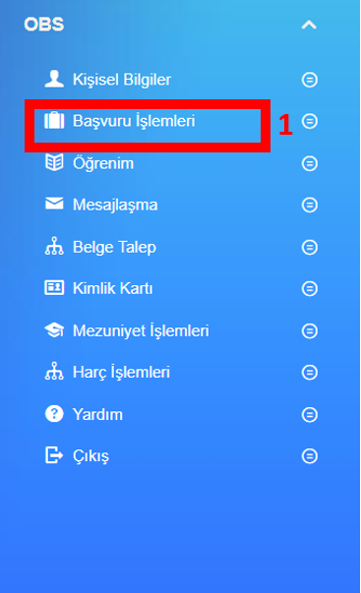
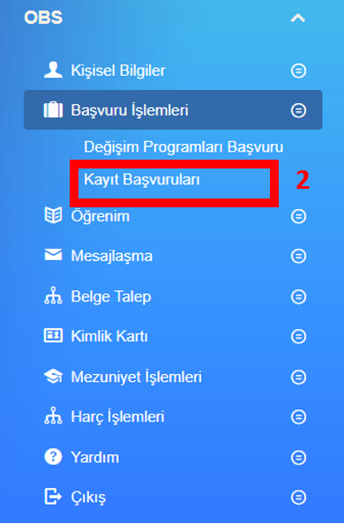
OBS Başvuru Ekranı
1. OBS üzerinden başvuru işlemlerine tıklayın
2. Kayıt başvurularını seçin

Slide 8
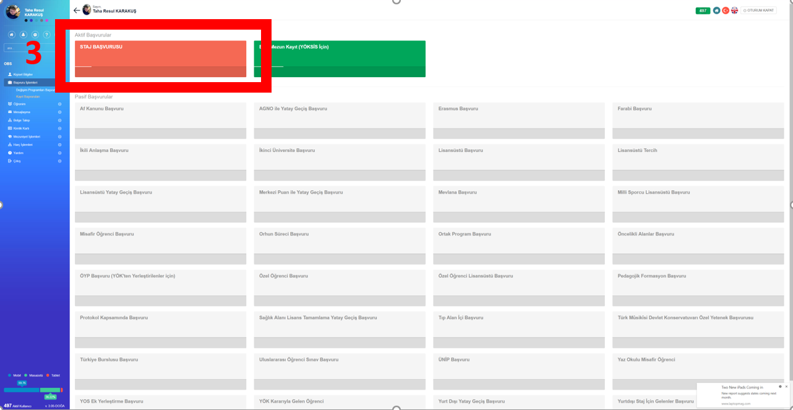
OBS Başvuru Ekranı
3. Sol üstte yer alan STAJ BAŞVURUSU seçilir

Slide 9
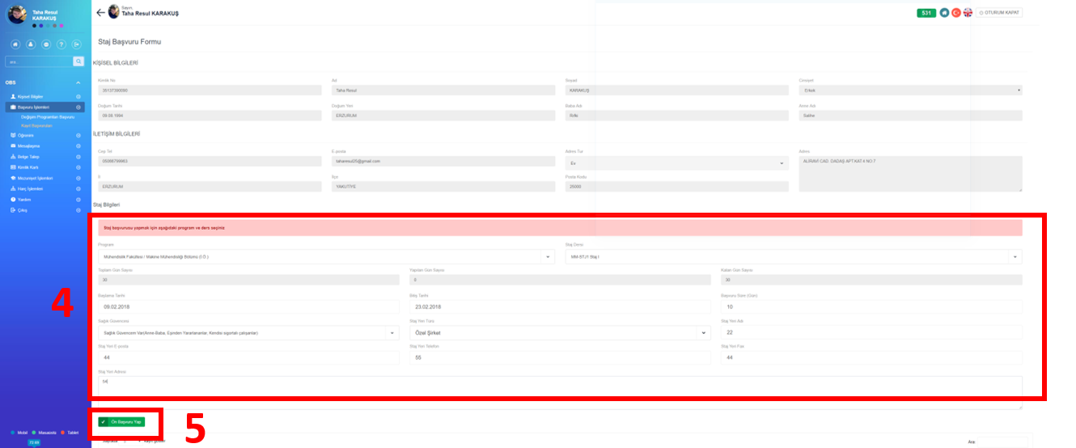
OBS Başvuru Ekranı
4. İlgili kısımdaki bilgiler eksiksiz doldurulur.
Staj yerinin adı / adresi gibi bilgiler ayrıntılı bir şekilde yazılmalıdır
5. ‘’ Ön Kayıt Yap’’ tıklanır.

Slide 10
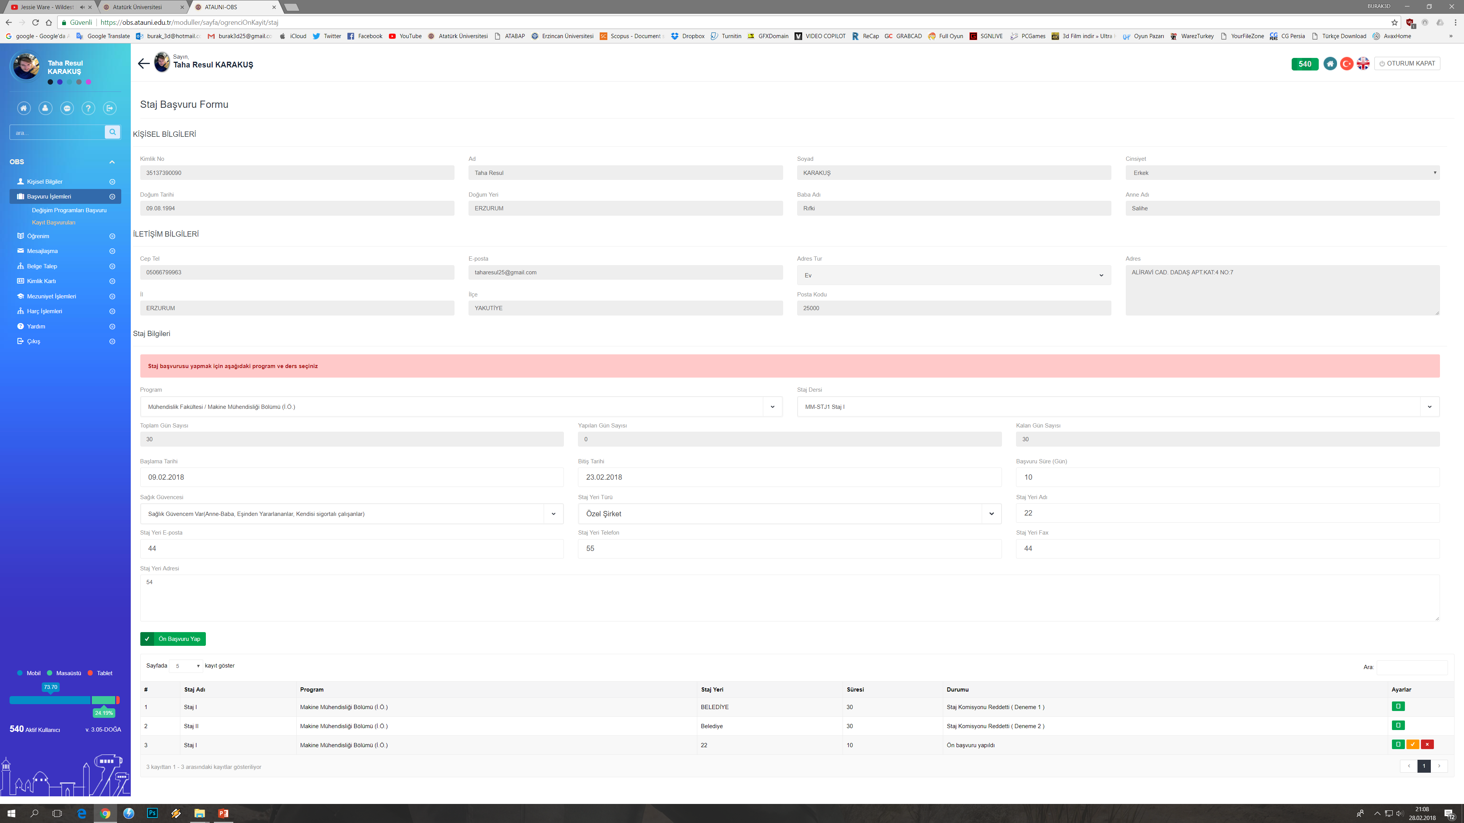
OBS BAŞVURU EKRANI
Ön başvuru yapıldıktan sonra sağ alt köşede yeşil renkli seçenek ile zorunlu staj formu görüntülenir.

Slide 11
BAŞVURU İŞLEMLERİ
Staj formunuz otomatik olarak çıkacaktır. Bu kısımda özellikle staj tarihlerini kontrol etmeniz gerekmektedir. Tarihlerde resmi/dini bayram tatil günleri göz önünde bulundurularak belirlenecektir. Staj işlemleriniz bu tarihler üzerinden yürütüleceği için dikkat edilmesi gereken önemli bir husustur.
Kontrol işlemleri tamamlandıktan sonra ‘’Zorunlu Staj Formunu’’ iki nüsha olarak (birisi sizde kalacak diğeri firmaya teslim edilecek) çıktı alınız. (Firmanın isteğine göre fazla da alınabilir)
Bu formu sırasıyla;
Dekanlık Birimine ‘Birim Yetkilisi’ kısmı imzalatılır.
Form firmaya götürülür. Firma kendisine ait bilgileri doldurarak (kaşe/ıslak imza) imzalar.
Firmadan formu teslim alan öğrenci, Bölüm Komisyon Danışman hocası ile görüşülerek, ‘Staj Komisyon Başkan Onayı’ imzalatılır.
Dekanlık Biriminden ‘Dekanlık Onayı’ yapılır.

Slide 12
OBS BAŞVURU EKRANI
Firma, Staj Komisyonu ve Dekanlık onayları alındıktan sonra sisteminiz üzerinden
turuncu renkli
staj başvurusunu tamamla
seçeneğini seçiniz.

Slide 13
BAŞVURU İŞLEMLERİ
Eğer firmanız özel bir firma ise, sistemde sizden staj yerine ait IBAN Numarası istenecektir. Firmanız başvuru formuna IBAN Numarasını yazması gerekmektedir. Eğer firma IBAN No vermek istemiyor ise, ‘’Şirket IBAN Numarası vermek istemiyor’’ seçeneğini seçebilirsiniz.
Resmi kurumlarda sistem IBAN Numarası istemeyecektir.
Son olarak Kaydet butonuna basarak ‘’Ön Başvuru’’ işleminiz tamamlanacaktır.

Slide 14
OBS BAŞVURU EKRANI
Staj başvurusunu tamamla seçeneğini seçince, sistem sizden son doldurmanız gereken kısımları isteyecektir. Doldurma işlemi bitince KAYDET butonu ile Ön Başvuru İşleminiz tamamlanmış olacaktır.

Slide 15
BAŞVURU FORMU TESLİMİ
Staj başvurunuzu tamamladıktan sonra;
Öğrenci staj başvuru işlemini ilgili yönetmeliklere uygun olarak yaptığını belirten ‘STAJ TAAHHÜT’ belgesini doldurarak, teslim etmek zorundadır.
Firmanıza imzalattığınız ‘’Staj Başvuru Formunun’’ bir nüshasını ve ‘’Staj Taahhütname’’ (staj linkinden ulaşılabilir) staj komisyonuna teslim ediniz. Diğer imzalı form ise sizde kalacaktır.
Taahhüt verilmeyen başvuru formları kesinlikle değerlendirilmeye alınmayacaktır.

Slide 16
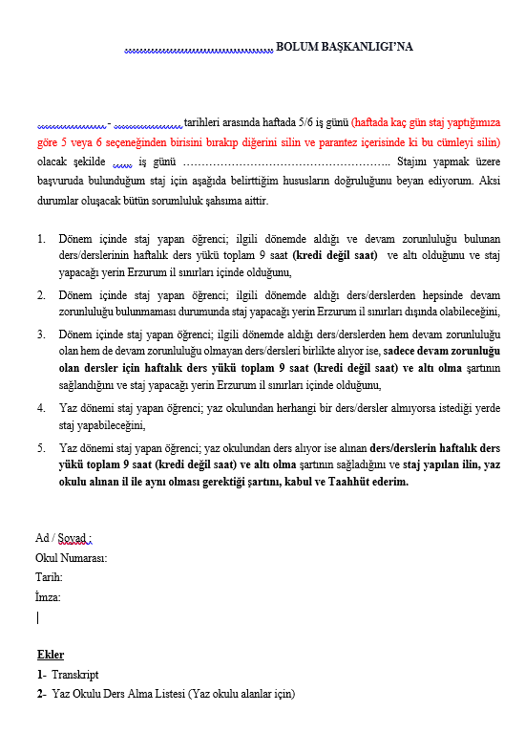
STAJ TAAHÜTNAME

Slide 17
BAŞVURU DEĞERLENDİRME İŞLEMLER
Eksiksiz ve doğru bilgiler ile hazırlanmış başvuru belgeleri (Onaylı Zorunlu Staj Formu ve Tahhütname) staj komisyonuna teslim edildikten sonra, komisyon tarafından staj formunun uygunluğu sistem üzerinden incelenir.
Belgelerinizde eksikli veya hata olması durumunda başvurunuz komisyon tarafından reddilecektir. Bununla ilgili size sistem üzerinden ret sebebini içeren bir mesaj gelecektir.

Slide 18
REDDEDİLEN BAŞVURU İŞLEMLERİ (YANLIŞ TARİH NEDENİYLE)
Staj başlangıç-bitiş tarihleriniz eğer hatalı ise staj komisyonu başvurunuzu ret edecektir. Sürekli yapılan bir hatadır. Bu hususta dikkat edilmesi gerekmektedir.
Eğer tarihleriniz hatalı olduğu için ret aldıysanız,
Sistem üzerinden tekrar doğru tarihler ile ön başvuru yapıp başvuruyu tamamla işlemini gerçekleştirmeniz gerecektir. Bu süreçte belgenizi tekrar çıktı alıp firmanıza imzalatmanıza gerek yoktur. Staj komisyonu evrakınızda gerekli düzeltmeyi yapacaktır.
Birden fazla iş yapılmaması adına staj belgenizin doğruluğundan emin olunuz.

Slide 19
KABUL EDİLEN BAŞVURU FORMU
Hatasız olan staj ön başvuru işlemleri, komisyon tarafından kabul edilecek ve staj tarihinize uyumlu bir şekilde sistem üzerinden onaylanacaktır.
Komisyon tarafından kabul edilen başvurular, İlgili Komisyon Üyesi tarafınca sistem onayı verilerek, Fakülte Onayına sunulacaktır. Fakülte onayı da sistem üzerinden yapılacak ve son olarak SKS onayına sistem üzerinden sunulacaktır. (Bu süreçte öğrencinin yapacağı bir işlem yoktur).
SKS’ye onaya düşen öğrencinin SKS giriş işlemi, SKS tarafından öğrenci staja başlamadan 2-3 gün önce yapılacaktır. Öğrencinin başvurusu 3 ay önce olsa bile, SKS girişi staj başlangıcında 2-3 gün önce yapılacaktır. SKS belgesi sadece öğrenci tarafından E-devlet üzerinden görüntületilir. Gerekirse, çıktı alıp firmasına da verebilir.

Slide 20
STAJ İŞLEMLERİ

Slide 21
Staj Başlangıcı
Staj öncesinde staj yönetmelikleri detaylı bir şekilde incelenmeli ve staj esnasında dikkat edilmesi ve özellikle öğrenilmesi gereken hususlar / konular tespit edilmelidir. Staj defterinin nasıl doldurulması, mülakat sınavında staj hakkında nelerin sorulacağı gibi staj sonunda karşılaşılacağı hususlar stajın başındayken öğrenilmeli ve staja bilinçli bir şekilde başlanılmalıdır.
Stajlar, ilgili firmada, Bölüm Staj Komisyonunun kontrolünde yapılacaktır. Öğrenci staj defterinin ilk sayfası da dikkatli bir şekilde doldurulmalıdır.

Slide 22
Staj Defterinin Doldurulması
Staj defterlerini bölüm web sayfasında staj linki altında formlar sekmesinde bulunmaktadır. Defter sayfaları istenildiği kadar çoğaltılabilir. (Öğrenci İşlerinden alınmayacaktır)
Defterler elle yazılmalıdır. Defter doldurmaya ilgili hususlar için Bölüm yönetmeliğini inceleyiniz.
Bazı kurumların özel talebi ile bilgisayar da yazılan staj defterleri aşağıdaki şekilde teslim edilecektir.
1. Firmanın elle yazılan staj defterini kabul etmediğini belirten staj sorumlusu tarafından imza ve kaşeli belge/dilekçe
2. Bilgisayarda hazırlanan defterler Turnitin Programından alınmış benzerlik raporu (benzerlik en fazla %40 olacak)
3. Bilgisayarda hazırlanan staj defterinin aynısının elle yazılmış hali (onaysız olarak)
Staj defterinde yapılan işler hakkında bilgi verilmeli, o işin nasıl yapıldığı iyi bir şekilde izlenmeli, yöntem adımları detaylı bir şekilde anlatılmalı ve gerekli görseller eklenmelidir.

Slide 23
Staj Defterinin Doldurulması
Staj defterin her sayfası özenli bir şekilde eksiksiz olarak doldurulur ve staj sorumlusu (İşyeri orta düzey yöneticisi) tarafından kontrol edilerek imzalanıp mühür/kaşelenmelidir. İş yerince onaylanmamış veya eksik doldurulmuş defterler geri çevrilecektir.
Her şeyden önce can güvenliğiniz önde gelir, staj süresince oldukça dikkatli olunuz ve iş güvenliği kurallarına kesinlikle uyunuz.

Slide 24
STAJ SONRASI İŞLEMLER

Slide 25
Staj Değerlendirme Formunun Doldurulması
Staj sonunda; Bölüm web sayfasındaki staj kısmında ‘Formlar’ sekmesinde bulunan ‘’Staj Değerlendirme Formu’’ işveren açısından doldurulması zorunludur.
https://............................................./formlar-staj/

Slide 26
İşveren Staj Değerlendirme Formu
Değerlendirme formunu dolduran iş veren, formu kaşeleyip imzalayacaktır.
Bu belgeyi staj defteriniz ile komisyona teslim ediniz.
Staj değerlendirme formları elektronik ortamda doldurulmuş olmalıdır.

Slide 27
Staj Değerlendirme
Öğrenci staj dosyalarını, stajını tamamladığı tarihi takip eden akademik dönemin ders kayıt haftasının başlangıç tarihinden en geç 30 gün önce danışmanına teslim etmek zorundadır. Kargo ile yapılacak teslimlerde yaşanacak aksaklıklar öğrencinin sorumluluğundadır.
Staj defterleri, ilgili raporlar ve değerlendirme formları Bölüm Staj Komisyonu tarafından incelenir. Staj Komisyonu staj bitiminde gerek gördüğü durumlarda staj hakkında öğrenciyi mülakata alarak, değerlendirme yapabilir.
Staj notu FF harf notu olanlar için, staj kabul edilmemiş sayılacak ve öğrencinin yeniden yapılması istenecektir. Not konusunda ayrıntılı bilgi için Üniversitemizin staj yönergesi incelenebilir.

Slide 28
STAJ İPTALİ

Slide 29
STAJ İPTALİ
Staj iptal işlemi bulunduğunuz aşamaya göre farklılık göstermektedir.
Ön başvuru aşamasında ise, başvuru sistem üzerinden iptal edebilirsiniz.
Ön başvuru işleminden sonra ise; staj komisyon üyeleri ile görüşerek iptal edebilirsiniz.
Staj başvurunuz onaylanmış ve SGK onaylı belgeniz sistem üzerine düşmüş ise veya stajınızı yapıyor iseniz; ‘’ İLGİLİ BÖLÜM BAŞKANLIĞI’NA’’ başlıklı bir dilekçe yazarak staj iptali için talepte bulunmanız gerekmektedir. İptal gerekçeniz dilekçeye açıkça yazılmalıdır. Dilekçeyi staj komisyonuna değil bölüme teslim etmeniz gerekmektedir. Dilekçe ekine SKS tarafından sisteminize yüklenen sigorta evrakınızı da eklenmelidir. Dilekçe teslimi bölüm adına bölüm sekreterliğine yapılmalıdır. Ayrıca işlemlerin takibi ve hızlandırılması amacıyla ilgili Staj Komisyon Üyesine bilgi verilmelidir.

Slide 30
Dönem İçi Staj Yapabilme Şartları
Ders döneminde staj yapabilmeniz için aşağıdaki koşulları sağlamanız gerekmektedir;
Öğrencinin aldığı ders /derslerin herhangi birinde veya hepsinden devam zorunluluğu var ve haftalık ders yükü maksimum 9 Saat (kredi değil saat) ise staj yeri Erzurum il sınırları içerisinde olmak şartıyla stajını yapabilir.
Öğrencinin aldığı ders veya derslerin hiçbirinden devam zorunluluğu yok ise öğrencinin aldığı haftalık ders kredisine bakılmaksızın istediği şehirde staj yapabilir.
Öğrenci devam zorunluluğu olan ders/dersleri ile devam zorunluğu olmayan ders/dersleri aynı anda alıyor ise, sadece devam zorunluluğu olan ders/dersler için haftalık ders yükü maksimum 9 Saat (kredi değil saat) ise staj yeri Erzurum il sınırları içerisinde olmak şartıyla stajını yapabilir.
Şartlarınız tutuyor ise ‘’İLGİLİ BÖLÜM BAŞKANLIĞI’NA’’ aldığınız dersin kodunu, kredisini ve haftalık ders saatini belirterek konuya ilişkin dilekçe yazıp Bölüm Sekreterliği’ne teslim ediniz

Slide 31
Yaz Dönemi Staj Yapabilme Şartları
Ders döneminde staj yapabilmeniz için aşağıdaki koşulları sağlamanız gerekmektedir;
Yaz dönemi staj yapan öğrenci; yaz okulundan herhangi bir ders/dersler almıyorsa istediği yerde staj yapabileceğini,
Yaz dönemi staj yapan öğrenci; yaz okulundan ders alıyor ise alınan ders/derslerin haftalık ders yükü toplam 9 saat (kredi değil saat) ve altı ise öğrenci yaz okulu aldığı şehirde, staj yapabilir.
Yaz dönemi staj yapan öğrenci; yaz okulundan ders alıyor ise alınan ders/derslerin haftalık ders yükü toplam 9 saat (kredi değil saat) üzerinde ise öğrenci yaz okulu döneminde staj yapamaz.

Slide 32
Mezuniyet Aşamasındaki Öğrenciler
Tüm derslerini tamamlamış, mezun durumdaki öğrenciler, eksik stajlarını yaparak, staj defterlerini staj bitiminden en geç bir ay içinde staj komisyonuna teslim etmek zorundadırlar.
Defterle birlikte gerekli belge/formlar eksiksiz olarak doldurulup teslim edilmelidir.

Slide 33
Özel Hususlar
Müfredatta staj ders olarak tanımlanmıştır. Yapılan staj için öğrenciye not verilir. Staj bir ders sayıldığı için, staj dışında başka dersi olan öğrenci Mezuniyet Tek Ders Sınavına katılamaz.
Öğrenciler bir kez staj yapabilirler.
Staj 20 iş günüdür ve parçalanamaz.

